Slide 1
Taking Over Control From Highly Automated Vehicles in Complex Traffic Situations: The Role of Traffic Density
在復雜交通情況下接管高度自動化車輛的控制：交通密度的引響
作者:Gold, Körber, Lechner, & Bengler. (2016).
期刊：HUMAN FACTORS, 58(4), 642-652.
報告者：林俊佑
指導老師：柳永青
Notes:
Gold, Körber, Lechner, & Bengler. (2016). Human factors, 58(4), 642-652.

Slide 2
Introduction
高度自動化車輛（Gasser, 2012），也稱為 SEA3 —有限的自動駕駛自動駕駛車（NHTSA, 2013）——或條件自動化（SAE International，2014
駕駛員“預計可以控制，有足夠舒適的過渡時間”（NHTSA, 2013）
對手動駕駛，Heenan, Herdman, Brown & Robert (2014) 表明，較高的交通密度會導致控制車速的能力下降，並且情境警覺較低。
使用自適應巡航控制 (ACC) 駕駛，Stanton & Young (2005) 發現與低交通密度情況（約 7 輛車）相比，中等（每公里約 15 輛車）和高交通（每公里約 23 輛車）的工作量和需求更高。

Slide 3
Introduction
對於高度自動化的駕駛，交通密度已經被確定對接管性能有明顯的影響（Gold, Lorenz & Bengler, 2014 ；Radlmayr, Gold, Lorenz, Farid & Bengler, 2014）
鄰近車道每公里 30 輛車的高交通密度與沒有交通的情況相比，接管性能更差。煞車和動態變道導致接管時間延長和加速度更高之外，更多的碰撞事故。
Stanton & Young (2005) 發現的交通密度高於每公里約 15 輛車的天花板效應。
每公里 30 輛車的交通密度相當極端，在 120 公里/小時的速度下，每公里 18 輛車以上的交通流量變得不穩定（ Schöpplein, 2013 年）
Merat et al(2012) 認為 (the conversational 20-Questions Task)TQT 是一項與駕駛無關的任務，作為實驗的一個因素。
Notes:
沒有鑑別度了

Slide 4
Method
參與者
72 名參與者（14 名女性和 58 名男性）
年齡在 19 至 79 歲之間（M = 45.0，SD = 22.2）
不同的年齡組（36 名年輕人，M = 23.3，SD = 2.6；36 名老年人， M = 66.7, SD = 4.56)
年齡沒有主效應，F(1, 66) = 2.449, p = .055，主效果在年齡組和任務之間沒有交互作用，F(1, 66) = .489, p = . 744，或介於年齡組和交通密度之間，F(2, 132) = 1.680，p = .122。

Slide 5
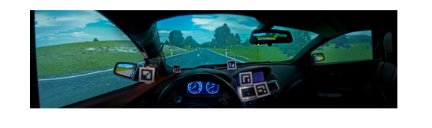
Method
儀器
模擬器配備了一個完整的車輛模型和六個投影設備，可觀看超過 180° 的前視角並使用所有駕駛後視鏡（上圖 ）
模擬器中自動化駕駛功能具 ACC 系統的橫向與縱向能力，遵循指示的速度限制，保持在當前車道的中心，能自行執行超越較慢的車輛
數據以 100 Hz 的頻率記錄，包括車輛的位置、加速度、方向盤角度和踏板位置。
頭戴式眼動追踪系統 (Dikablis) 用於以每秒 25 幀的記錄速率跟踪駕駛員的注視行為

Slide 6
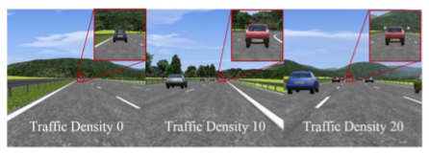
Method
交通密度和 TQT
實驗因子(2*3)
組間：TQT任務(有、無)
組內：交通密度（每公里 0、10、20 輛汽車）
在接管請求 (TOR) 之前，每個車道上有 10 輛車，與自動車輛相同的速度，並且車輛之間的距離恆定且相等（100 或 50 m，密度為 10或每公里 20 輛車），而相鄰車道在每公里零車輛的情況下是空的。
參與者的車輛靠近兩輛相鄰車輛之間的間隙中間，以實現變道。

Slide 7
Method
交通密度和 TQT
TQT任務：通過詢問實驗者的問題來猜測動物，這些問題的回答只有是或否。一旦正確猜出了一隻動物，TQT 就會繼續對另一隻動物進行。
此認知任務在參與者和實驗者之間採用免口頭回答，不需要任何額外的（手動）驅動程序輸入。它在自動駕駛期間不斷出現。

Slide 8
Method
劇本
參與者在三車道高速公路以自動駕駛，執行不同密度(每公里 0、10 和 20 輛車) 執行了三次接管，持續20 分鐘。
TOR約每 6 分鐘發生一次。參與者（左、中、右）的行駛車道各不相同，以減少預期的影響並考慮不同車道的接管行為。
造成 TOR 的原因是當前車道上的一輛車停了下來。TOR 本身由 75 dB 和大約 2800 Hz 的雙嗶聲組成。在 TOR 之後，自動化被停止，導致輕微減速。所有 TOR 都應用於不需要立即轉向的直路段。
在所有情況下，自動化速度為 120 公里/小時，最初給駕駛員 7 秒的時間來響應 TOR。

Slide 9
Method
程序
填寫個人資料問卷，包含：年齡、性別與駕駛經驗
通過書面向參與者簡要介紹了實驗和自動化駕駛模擬器
填寫對自動駕駛的態度之問卷
模擬器駕駛練習
正式實驗
對自動駕駛態度的類似問卷
Notes:
自動化能夠進行縱向和橫向控制，因此他們將能夠將手從方向盤上移開，將腳從踏板上移開。此外，他們被告知不必監控自動化，儘管存在自動化無法處理的情況。在這些情況下，駕駛員被警告（即 TOR）並且必須接管控制權。

Slide 10
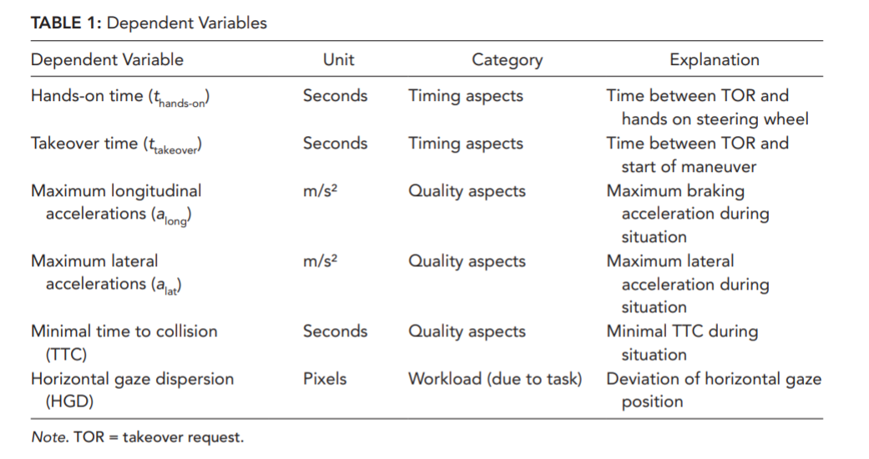
Method
數據收集

Slide 11
Method
數據收集
碰撞時間 (TTC)，表示與障礙物碰撞前剩餘的時間。在 TOR 開始時，TTC 為 7 秒，相當於時間預算。從那一刻起，TTC 下降，直到參與者剎車或改變車道。 TTC 為零表示與障礙物或相鄰車道上的車輛發生碰撞，較高的 TTC值表示對情況的更好處理。
在通過障礙物後，從 TOR 到 67 m 的加速度進行了評估，捕捉了新車道中的規避機動和穩定性。假設較慢的加速度相當於較低的動態，因此更安全的機動。

Slide 12
Method
評估駕駛員的注視行為-水平凝視分散 (HGD)
多項研究表明，凝視行為是衡量認知工作量的有效工具（Wang, Reimer, Dobres & Mehler, 2014）；視覺掃描與態勢感知有關（Ratwani, McCurry & Trafton, 2010）
在實驗開始和結束時都以 1 分鐘的間隔測量了 HGD，並評估了每個參與者在這 2 分鐘內的平均 HGD。
Notes:
自動化能夠進行縱向和橫向控制，因此他們將能夠將手從方向盤上移開，將腳從踏板上移開。此外，他們被告知不必監控自動化，儘管存在自動化無法處理的情況。在這些情況下，駕駛員被警告（即 TOR）並且必須接管控制權。

Slide 13
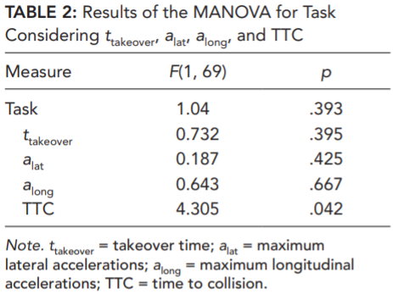
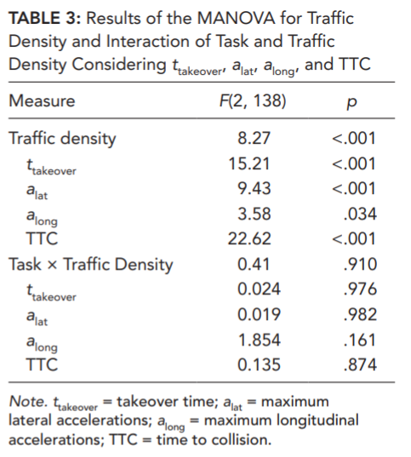
Results
任務對接管性能沒有顯著影響，F(1, 69) = 1.04, p = .393) TQT 並未顯示出對接管性能的顯著影響，但表明對 TTC 有影響，F(1, 69) = 4.31, p = .042
流量密度對接管性能有顯著的主影響
交通密度確實影響了 t 接管
F(2, 138) = 0.41, p = .910，都沒有顯示交通密度和任務之間的交互作用。

Slide 14
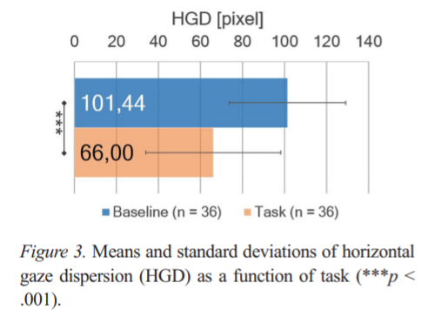
Results
在任務組和基準組之間的 HGD 中發現了強效應t(70) = 5.010，p < .001（參見圖 3），表明超過 50%更廣泛的視線水平分散

Slide 15
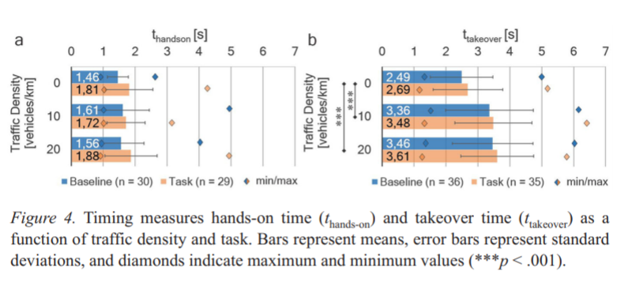
Results
對收到接管請求，手放置於方向盤之時間沒有影響，F(1, 57) = .332, p = .689（參見圖 a)
事後成對比較表明，當交通密度為零時（M = 2.57 秒，SD = 1.02)，完成接管時間比交通密度為 10 時（M = 3.42 秒，SD = 1.28），t (69) = –4.680，p < .001，或每公里 20 輛車（M = 3.51 s，SD = 1.20），t(69) = –5.437，p < .001，早約 1 秒（參見圖 4b）。

Slide 16
Results
對縱向加速度，F(2, 138) = 3.58, p = .034（參見圖 5a）
事後比較，10 (M = 4.52 m/s², SD = 4.07) 車輛時加速度更高每公里與沒有其他車輛的情況相比（M = 3.39 m/s²，SD = 3.73），t(69) = –2.915，p = .014。
對橫向加速度，F(2, 138) = 9.43，p < .001（圖 b），其中每公里 20 輛車的存在會產生更高的橫向加速度（M = 4.31 m/s²，SD = 2.21） 與無交通條件 (M = 2.85 m/s², SD = 1.69) 相比，t(69) = –4.612，p < .001.

Slide 17
Results
交通密度對 TTC 也有影響，F(2, 138) = 22.62, p < .001（圖 c）。
事後 比較顯示，與無交通狀況相比 (M = 2.77, SD = 1.26)，交通密度為 10 (M = 1.72 s, SD = 1.23), t(69) = 5.560, p < .001, and 20 (M = 1.59 s, SD = 1.23), t(69) ) = 6.516, p < .001，
圖 d 顯示了所有碰撞事故
表明與無交通情況相比，每公里 10 (p = .003) 和 20 (p = .002) 輛車發生的碰撞事故數量更多

Slide 18
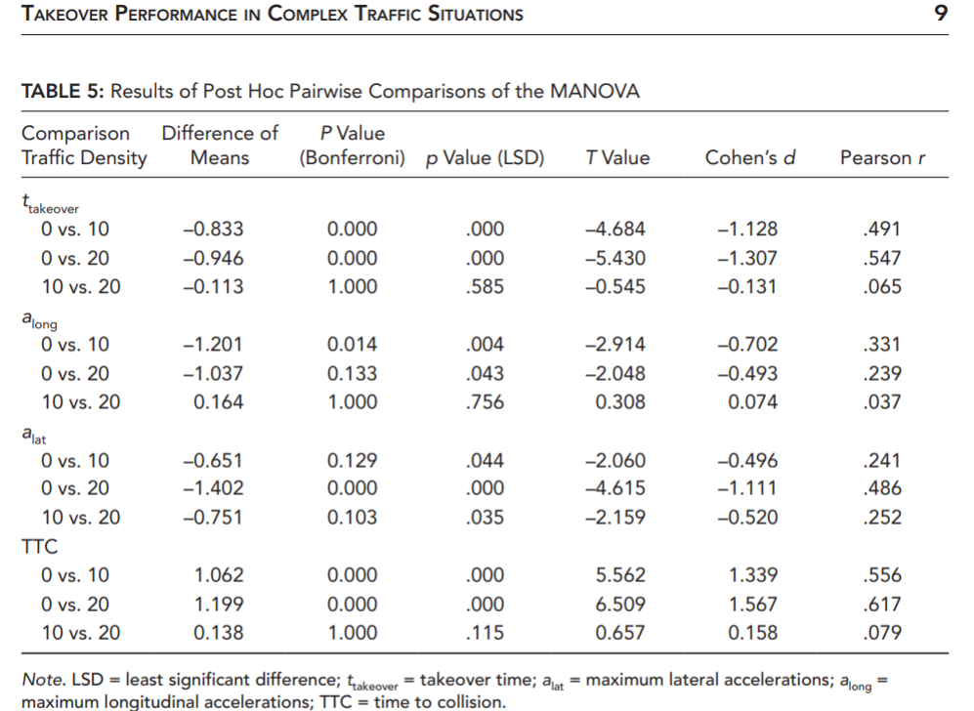
Results
下表統整了事後成對比較結果

Slide 19
Discussion
HGD 的結果支持 TQT 是一項認知負荷任務的觀點。發現了 TQT 導致接管績效惡化的跡象，但沒有顯著影響。
Neubauer 等人(2012) 發現不同的結果。
可能為實驗中，TOR 之間的自動駕駛時間只有 5 到 6 分鐘，因此沒有出現由於 TQT 對駕駛員產生影響，在延長自動駕駛時間跨度時可能會變得明顯
交通密度確實會影響接管時間，這與 Radlmayr 等人的結果一致(2014)。
更高的交通密度和更多的物體導致啟動接管的延遲。這個結果可能是由擴展的視覺掃描和決策過程引起的
Notes:
當參與者在參與自動駕駛時撥打電話時，制動反應時間會縮短
可以說，更長的接管時間實際上表明反應更好，因為參與者在開始操作之前花費了必要的時間來重新獲得態勢感知

Slide 20
Discussion
在高密度的交通流量下，更高的加速度、更低的 TTC 和更高碰撞概率的形式影響接管的質量，這也可能是由延遲接管造成。
不能低估增加情況復雜性的情況參數，以確保駕駛員車輛自動化系統的安全。
值得注意的是，中高交通密度條件之間沒有變量顯示出顯著差異。正如 Stanton 和 Young (2005) 對 ACC 系統的研究中發現的那樣，交通密度對接管績效的影響顯示出天花板效應。
Notes:
當參與者在參與自動駕駛時撥打電話時，制動反應時間會縮短

Slide 21
Discussion
實驗表明交通密度對接管性能有明顯的負面影響。
在為高度自動化的車輛開發人機交互時，不能低估情況的複雜性。
20 個問題任務顯示對接管性能的影響很小，並且水平注視分散度有明顯變化。
Notes:
當參與者在參與自動駕駛時撥打電話時，制動反應時間會縮短

Slide 22
Discussion
侷限性與未來發展
這項研究的一個明顯局限性是目前缺乏證據表明駕駛模擬器實驗可移植到未來的自動駕駛汽車上 (Kemeny & Panerai Francesco, 2003)
當TOR被宣佈時，實驗者正在回答一個TQT的問題，這可能降低了TOR的可辨別性
警告級聯而不是短暫的聽覺刺激可能有助於防止遺漏 TOR。
Notes:
當參與者在參與自動駕駛時撥打電話時，制動反應時間會縮短

